Slide 1

Национальный статистический комитет Кыргызской Республики
Об итогах внешней и взаимной торговли в 2016г.
и за 9 месяцев 2017г.
Начальник Управления статистики торговли
Мамбеталиева В.Т.

Slide 2
Источники данных
Статистика внешней торговли товарами до вступления Кыргызской Республики в Евразийский экономический союз (ЕАЭС) была основана исключительно на данных Государственной таможенной службы, которая дополнялась статистическими данными из государственных отчетов предприятий.
После вступления страны в ЕАЭС данные по внешней торговле страны разрабатываются на основании:
статистики взаимной торговли Кыргызской Республики с государствами-членами ЕАЭС
таможенной статистики по внешней торговле с третьими странами.

Slide 3
Внешняя и взаимная торговля
Кыргызской Республики
(млн. долларов США)
 | 2012 | 2013 | 2014 | 2015 | 2016
Внешнеторговый оборот | 7503,9 | 7993,8 | 7618,4 | 5636,8 | 5573,6
Экспорт | 1927,6 | 2006,8 | 1883,7 | 1482,9 | 1573,2
Импорт | 5576,3 | 5987,0 | 5734,7 | 4153,9 | 4000,4
Сальдо | -3648,7 | -3980,2 | -3851,0 | -2671,0 | -2427,2

Slide 5
Взаимная торговля
Кыргызской Республики со странами ЕАЭС
(млн. долларов США)
(млн. долларов США)
 | 2012 | 2013 | 2014 | 2015 | 2016
Внешнеторговый оборот | 3293,0 | 3207,7 | 3143,1 | 2475,2 | 2073,1
Экспорт | 625,8 | 542,5 | 496,6 | 410,2 | 447,2
Импорт | 2667,2 | 2665,2 | 2646,5 | 2065,0 | 1625,9

Slide 8
Импорт Кыргызской Республики из стран ЕАЭС в 2016г.

Slide 9
Внешняя и взаимная торговля
Кыргызской Республики за 9 месяцев 2017г.
 | ЭКСПОРТ |  | ИМПОРТ
 | млн. долларов США | в % к соот. периоду 2016г. | млн. долларов США | в % к соот. периоду 2016г.
ВСЕГО | 1242,4 | 115,8 | 3182,0 | 107,3
ЕАЭС | 447,4 | 132,2 | 1260,9 | 105,8
АРМЕНИЯ | - | - | 0,3 | 60,0
БЕЛАРУСЬ | 7,5 | в 2,5 р | 28,7 | 78,6
КАЗАХСТАН | 234,6 | 116,6 | 450,8 | 127,8
РОССИЯ | 205,3 | 153,1 | 781,1 | 97,3

Slide 14
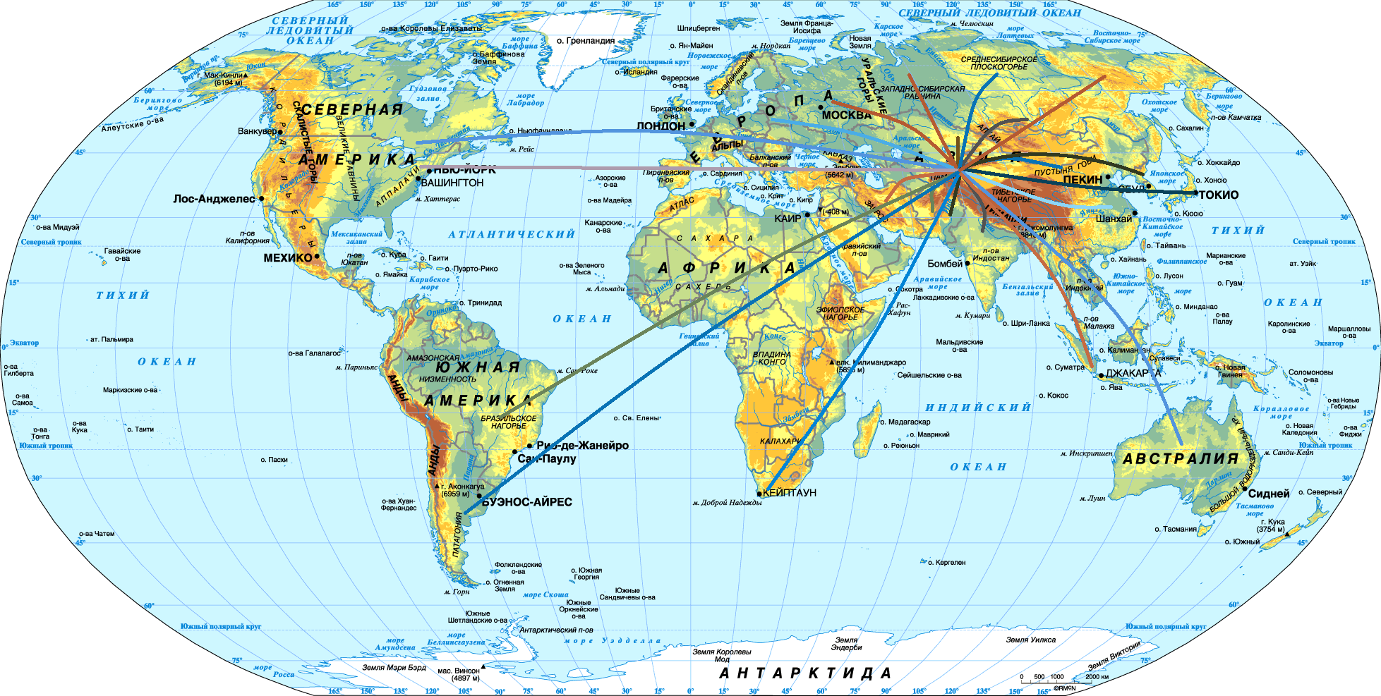
СПАСИБО ЗА ВНИМАНИЕ!

